Slide 1
İŞ SAĞLIĞI VE GÜVENLİĞİNDE
RİSK YÖNETİMİ VE DEĞERLENDİRMESİ
Aysun UYGUR
Bayraklı İlçe Milli Eğitim Müdürlüğü İş Güv.Uzm.

Slide 2
Konu Başlıkları
Temel Kavramlar ve Tanımlar
İlgili Mevzuat
Risklerden Korunma Yöntemleri
Risk Analizi/Değerlendirmesi Ne zaman Yenilenir?
Tehlike Kaynakları ve Oluşturdukları Riskler
Risk Analizi/Değerlendirmesi?

Slide 3
1. Temel Kavramlar ve Tanımlar
Tehlike: İnsanların yaralanması ve/veya sağlığının bozulması sebep olabilecek kaynak, durum veya işlem.
Sağlığın Bozulması: Bir iş faaliyetinin veya işle ilgili durumun yol açtığı ve/veya kötüleştirdiği belirlenebilir, olumsuz fiziksel veya ruhsal durum.

Slide 4
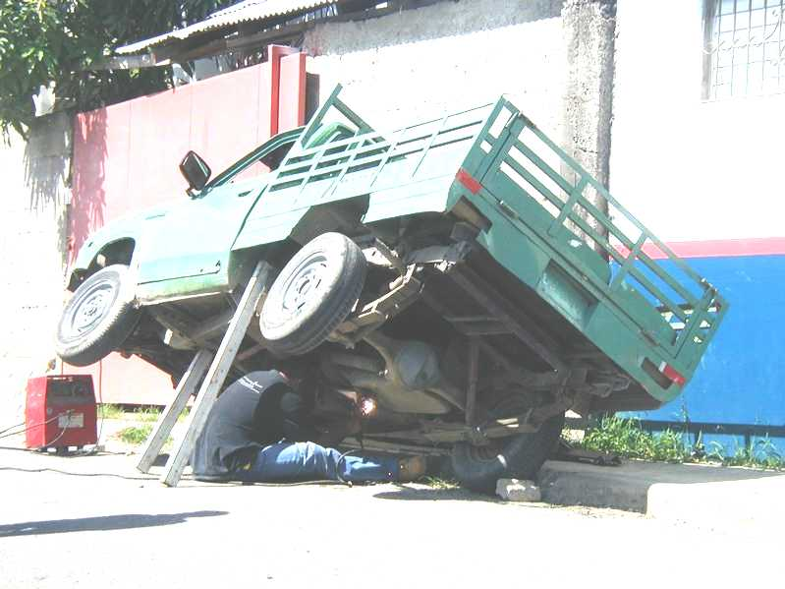
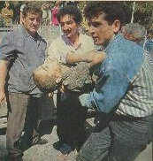
1. Temel Kavramlar ve Tanımlar
Olay: Yaralanmaya, sağlığın bozulmasına veya ölüme sebep olan veya sebep olacak potansiyele sahip olan işle ilgili olaylar.
Yaralanmaya, sağlığın bozulmasına veya ölüme sebep olmadan gerçekleşen olaylara “Hasarsız olay- Ramak kaldı” denilmektedir.
Kaza: Yaralanmaya, sağlığın bozulmasına veya ölüme sebep olan olaydır.

Slide 5
1. Temel Kavramlar ve Tanımlar
Risk: Tehlikeli bir olayın veya maruz kalma durumunun meydana gelme olasılığı ile olay veya maruz kalma durumunun yol açabileceği yaralanma veya sağlık bozulmasının ciddiyet derecesinin birleşimi.
Risk Değerlendirmesi: Tehlikelerden kaynaklanan riskin büyüklüğünü tahmin etmek ve mevcut kontrollerin yeterliliğini dikkate alarak riskin kabul edilebilir olup olmadığına karar vermek için kullanılan proses.
İ
H
T
İ
M
A
L
Risk = İ x Ş
İ: İhtimal
Ş: Şiddet
RİSK
ŞİDDET(Yaralanma-Ölüm)

Slide 6
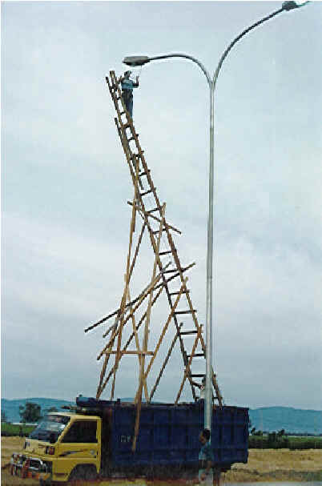
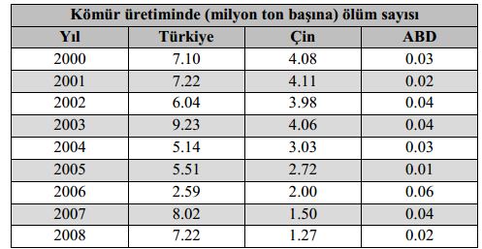
1. Temel Kavramlar ve Tanımlar
Kabul Edilebilir Risk: Kuruluşun Yasal zorunluluklara ve kendi İSG politikasına göre, tahammül edebileceği düzeye indirilmiş risk.

Slide 7
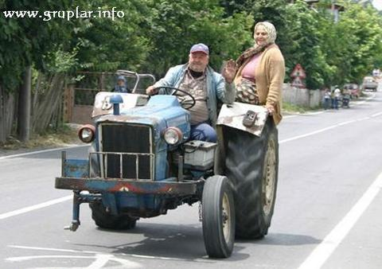
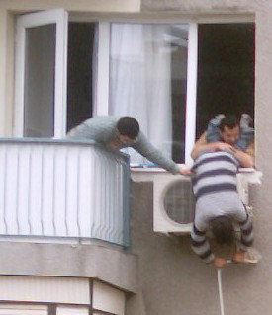
1. Temel Kavramlar ve Tanımlar
İSG Yönetim Sistemi: Kuruluşun İSG Politikasını geliştirmek ve uygulamak ve İSG risklerini yönetmek için kullanılan tüm kuruluşun yönetim sisteminin bir parçası.

Slide 8
1. Temel Kavramlar ve Tanımlar
Risk Algılama (Önem) Düzeyi
Ciddi Kaza
(Risk Algılama Seviyesinde Artış/Kazanın ciddiyetiyle orantılı)
Sürekli Eğitim
İlk Risk
Belirleme Noktası
Tehlikenin Kanıksanmasına
(Sistem Körlüğüne) Bağlı Zamanla Düşüş)
Zamanla Düşüş
Zaman

Slide 9
1. Temel Kavramlar ve Tanımlar
Yaralanma Piramiti
1 Ölüm / Kalıcı Sakatlık
10 Kişisel Yaralanma
30 Maddi Hasar
600 Olay

Slide 10
2. İlgili Mevzuat
Temel mevzuat
6331 Sayılı İSG Kanunu (30.06.2012)
İş Sağlığı ve Güvenliği RD Yönetmeliği (29.12.2012)
Ek mevzuat
Kimyasal Maddelerle Çalışmalarda Sağlık ve Güvenlik Önlemleri Hakkında Yönetmelik
Yapı İşlerinde Sağlık ve Güvenlik Yönetmeliği
Patlayıcı Ortamların Tehlikelerinden Çalışanların Korunması Hakkında Yönetmelik
Biyolojik Etkenlere Maruziyet Risklerinin Önlenmesi Hakkında Yönetmelik
Titreşim Yönetmeliği
Gürültü Yönetmeliği
Ekranlı Araçlarla Çalışmalarda Sağlık ve Güvenlik Önlemleri Hakkında Yönetmelik

Slide 11
2. İlgili Mevzuat
Elle Taşıma İşleri Yönetmeliği
Sondajla Maden Çıkarılan İşletmelerde Sağlık Ve Güvenlik Şartları Yönetmeliği
Büyük Endüstriyel Kazaların Kontrolü Hakkında Yönetmelik
Gebe veya Emziren Kadınların Çalıştırılma Şartlarıyla Emzirme Odaları ve Çocuk Bakım Yurtlarına Dair Yönetmelik
Radyasyon Güvenliği Yönetmeliği
Güvenlik ve Sağlık İşaretleri Yönetmeliği
İşyeri Bina ve Eklentilerinde Alınacak Sağlık Ve Güvenlik Önlemlerine İlişkin Yönetmelik
Kişisel Koruyucu Donanımların İşyerlerinde Kullanılması Hakkında Yönetmelik
İşyeri Hekimlerinin Görev, Yetki, Sorumluluk ve Eğitimleri Hakkında Yönetmelik
Kalite Yönetim Sistemleri (9001, 14001, 18001)

Slide 12
2. İlgili Mevzuat
İşverenin genel yükümlülüğü (6331 sayılı kanun)
MADDE 4 – (1) İşveren, çalışanların işle ilgili sağlık ve güvenliğini sağlamakla yükümlü olup bu çerçevede;
a) Mesleki risklerin önlenmesi, eğitim ve bilgi verilmesi dâhil her türlü tedbirin alınması, organizasyonun yapılması, gerekli araç ve gereçlerin sağlanması, sağlık ve güvenlik tedbirlerinin değişen şartlara uygun hale getirilmesi ve mevcut durumun iyileştirilmesi için çalışmalar yapar.
b) İşyerinde alınan iş sağlığı ve güvenliği tedbirlerine uyulup uyulmadığını izler, denetler ve uygunsuzlukların giderilmesini sağlar.
c) Risk değerlendirmesi yapar veya yaptırır.
(2) İşyeri dışındaki uzman kişi ve kuruluşlardan hizmet alınması, işverenin sorumluluklarını ortadan kaldırmaz.

Slide 13
2. İlgili Mevzuat
Risk değerlendirmesi, kontrol, ölçüm ve araştırma (6331 sayılı kanun)
MADDE 10 – (1) İşveren, iş sağlığı ve güvenliği yönünden risk değerlendirmesi yapmak veya yaptırmakla yükümlüdür. Risk değerlendirmesi yapılırken aşağıdaki hususlar dikkate alınır:
a) Belirli risklerden etkilenecek çalışanların durumu.
b) Kullanılacak iş ekipmanı ile kimyasal madde ve müstahzarların seçimi.
c) İşyerinin tertip ve düzeni.
ç) Genç, yaşlı, engelli, gebe veya emziren çalışanlar gibi özel politika gerektiren gruplar ile kadın çalışanların durumu.
(4) İşveren, iş sağlığı ve güvenliği yönünden çalışma ortamına ve çalışanların bu ortamda maruz kaldığı risklerin belirlenmesine yönelik gerekli kontrol, ölçüm, inceleme ve araştırmaların yapılmasını sağlar.

Slide 14
2. İlgili Mevzuat
Çalışanların eğitimi (6331 sayılı kanun)
MADDE 17 – (1) İşveren, çalışanların iş sağlığı ve güvenliği eğitimlerini almasını sağlar. Bu eğitim özellikle; işe başlamadan önce, çalışma yeri veya iş değişikliğinde, iş ekipmanının değişmesi hâlinde veya yeni teknoloji uygulanması hâlinde verilir. Eğitimler, değişen ve ortaya çıkan yeni risklere uygun olarak yenilenir, gerektiğinde ve düzenli aralıklarla tekrarlanır.

Slide 15
2. İlgili Mevzuat
İşveren yükümlülüğü (RD Yönetmeliği)
MADDE 5 – (1) İşveren; çalışma ortamının ve çalışanların sağlık ve güvenliğini sağlama, sürdürme ve geliştirme amacı ile iş sağlığı ve güvenliği yönünden risk değerlendirmesi yapar veya yaptırır.
(2) Risk değerlendirmesinin gerçekleştirilmiş olması; işverenin, işyerinde iş sağlığı ve güvenliğinin sağlanması yükümlülüğünü ortadan kaldırmaz.
(3) İşveren, risk değerlendirmesi çalışmalarında görevlendirilen kişi veya kişilere risk değerlendirmesi ile ilgili ihtiyaç duydukları her türlü bilgi ve belgeyi temin eder.

Slide 16
2. İlgili Mevzuat
Risk değerlendirmesi ekibi (RD Yönetmeliği)
MADDE 6 – (1) Risk değerlendirmesi, işverenin oluşturduğu bir ekip tarafından gerçekleştirilir. Risk değerlendirmesi ekibi aşağıdakilerden oluşur.
a) İşveren veya işveren vekili.
b) İşyerinde sağlık ve güvenlik hizmetini yürüten iş güvenliği uzmanları ile işyeri hekimleri.
c) İşyerindeki çalışan temsilcileri.
ç) İşyerindeki destek elemanları.
d) İşyerindeki bütün birimleri temsil edecek şekilde belirlenen ve işyerinde yürütülen çalışmalar, mevcut veya muhtemel tehlike kaynakları ile riskler konusunda bilgi sahibi çalışanlar.
(2) İşveren, ihtiyaç duyulduğunda bu ekibe destek olmak üzere işyeri dışındaki kişi ve kuruluşlardan hizmet alabilir.
…..

Slide 17

2. İlgili Mevzuat
İşveren veya işveren vekili (temsilcisi)
1
İş güvenliği uzmanı (A, B, C Sınıfı)
2
3
İşyeri hekimi
İşyerindeki işçi temsilcileri
4
5
İşyerindeki destek elemanları
6
7
İşyerindeki bütün birimleri temsil edecek şekilde
belirlenen ve işyerinde yürütülen çalışmalar,
mevcut veya muhtemel tehlike kaynakları ile riskler
konusunda bilgi sahibi çalışanlar
İhtiyaç duyulduğunda bu ekibe destek olmak
üzere işyeri dışındaki kişi ve kuruluşlar
Notes:
17
17

Slide 18
2. İlgili Mevzuat
Tehlikelerin tanımlanması (RD Yönetmeliği)
MADDE 8 – (1) Tehlikeler tanımlanırken çalışma ortamı, çalışanlar ve işyerine ilişkin ilgisine göre asgari olarak aşağıda belirtilen bilgiler toplanır.
a) İşyeri bina ve eklentileri.
b) İşyerinde yürütülen faaliyetler ile iş ve işlemler.
c) Üretim süreç ve teknikleri.
ç) İş ekipmanları.
d) Kullanılan maddeler.
e) Artık ve atıklarla ilgili işlemler.
f) Organizasyon ve hiyerarşik yapı, görev, yetki ve sorumluluklar.
g) Çalışanların tecrübe ve düşünceleri.
ğ) İşe başlamadan önce ilgili mevzuat gereği alınacak çalışma izin belgeleri.
h) Çalışanların eğitim, yaş, cinsiyet ve benzeri özellikleri ile sağlık gözetimi kayıtları.

Slide 19
2. İlgili Mevzuat
ı) Genç, yaşlı, engelli, gebe veya emziren çalışanlar gibi özel politika gerektiren gruplar ile kadın çalışanların durumu.
i) İşyerinin teftiş sonuçları.
j) Meslek hastalığı kayıtları.
k) İş kazası kayıtları.
m) Ramak kala olay kayıtları.
n) Malzeme güvenlik bilgi formları.
o) Ortam ve kişisel maruziyet düzeyi ölçüm sonuçları.
ö) Varsa daha önce yapılmış risk değerlendirmesi çalışmaları.
p) Acil durum planları.
r) Sağlık ve güvenlik planı ve patlamadan korunma dokümanı gibi belirli işyerlerinde hazırlanması gereken dokümanlar.

Slide 20
3. Risk Kontrol Yöntemleri
Risk kontrol adımları (RD Yönetmeliği)
MADDE 10 – (1) Risklerin kontrolünde şu adımlar uygulanır.
a) Planlama: Analiz edilerek etkilerinin büyüklüğüne ve önemine göre sıralı hale getirilen risklerin kontrolü amacıyla bir planlama yapılır.
b) Risk kontrol tedbirlerinin kararlaştırılması: Riskin tamamen bertaraf edilmesi, bu mümkün değil ise riskin kabul edilebilir seviyeye indirilmesi için aşağıdaki adımlar uygulanır.
1) Tehlike veya tehlike kaynaklarının ortadan kaldırılması.
2) Tehlikelinin, tehlikeli olmayanla veya daha az tehlikeli olanla değiştirilmesi.
3) Riskler ile kaynağında mücadele edilmesi.
c) Risk kontrol tedbirlerinin uygulanması: Kararlaştırılan tedbirlerin iş ve işlem basamakları, işlemi yapacak kişi ya da işyeri bölümü, sorumlu kişi ya da işyeri bölümü, başlama ve bitiş tarihi ile benzeri bilgileri içeren planlar hazırlanır. Bu planlar işverence uygulamaya konulur.
ç) Uygulamaların izlenmesi: Hazırlanan planların uygulama adımları düzenli olarak izlenir, denetlenir ve aksayan yönler tespit edilerek gerekli düzeltici ve önleyici işlemler tamamlanır.
(2) Risk kontrol adımları uygulanırken toplu korunma önlemlerine, kişisel korunma önlemlerine göre öncelik verilmesi ve uygulanacak önlemlerin yeni risklere neden olmaması sağlanır.
(3) Belirlenen risk için kontrol tedbirlerinin hayata geçirilmesinden sonra yeniden risk seviyesi tespiti yapılır. Yeni seviye, kabul edilebilir risk seviyesinin üzerinde ise bu maddedeki adımlar tekrarlanır.

Slide 21
3. Risklerden Kontrol Yöntemleri
KAYNAKTA
ALINMASI GEREKEN ÖNLEMLER
ORTAMDA
ALINMASI GEREKEN ÖNLEMLER
KİŞİDE
ALINMASI GEREKEN ÖNLEMLER
Makinenin Değiştirilmesi;
«Kullanılan makinelerin, gürültü düzeyi düşük makineler ile değiştirilmesi»
İşlemin Değiştirilmesi;
«Gürültü düzeyi yüksek olarak yapılan işlemin, daha az gürültü gerektiren işlemle değiştirilmesi»
Ayrı Bölmeye Alınması;
«Gürültü kaynağının ayrı bir bölmeye alınması»
Ses Emici Malzeme;
«Makinelerin yerleştirildiği zeminde, gürültüye ve titreşime karşı önlemlerin alınması, sesin geçebileceği ve yansıyabileceği duvar, tavan, taban gibi yerleri ses emici malzeme ile kaplanması»
Araya Engel Koyma;
«Gürültü kaynağı ile gürültüye maruz kalan kişi arasına gürültüyü önleyici engel koymak»
Mesafeyi Artırma;
«Gürültü kaynağı ile gürültüye maruz kalan kişi arasındaki mesafeyi artırmak»
Sessiz Bölme İçine Alma;
«Gürültüye maruz kalan kişinin, sese karşı iyi izole edilmiş bir bölme içine alınması»
Maruziyet Süresini Azaltma;
«Gürültülü ortamdaki çalışma süresinin kısaltılması»
KKD Kullanma;
«Gürültüye karşı etkin kişisel koruyucu kullanmak»

Slide 22
4. Risk Analizi/Değerlendirmesi Ne zaman Yenilenir?
SN | YENİDEN RİSK DEĞERLENDİRME ZAMANI (RD Yönetmeliği, 12. Madde)
1 | Çok tehlikeli işyerlerinde en geç 2 yılda bir yenilenir
2 | Tehlikeli işyerlerinde en geç 4 yılda bir yenilenir
3 | Az tehlikeli işyerlerinde en geç 6 yılda bir yenilenir
4 | İşyerinin taşınması veya binalarda değişiklik yapılması
5 | İşyerinde uygulanan teknoloji, kullanılan madde ve ekipmanlarda değişiklikler meydana gelmesi
6 | Üretim yönteminde değişiklikler olması
7 | İş kazası, meslek hastalığı veya ramak kala olay meydana gelmesi
8 | Çalışma ortamına ait sınır değerlere ilişkin bir mevzuat değişikliği olması
9 | Çalışma ortamı ölçümü ve sağlık gözetim sonuçlarına göre gerekli görülmesi
10 | İşyeri dışından kaynaklanan ve işyerini etkileyebilecek yeni bir tehlikenin ortaya çıkması
1 | İSG ile ilgili teftişlerde gerekli görülmüş olması,
2 | Risk değerlendirme raporunda belirtilmiş olması,

Slide 23
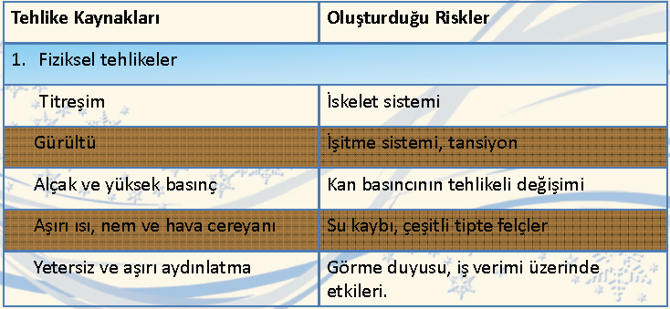
5. Tehlike Kaynakları ve Oluşturdukları Riskler

Slide 24
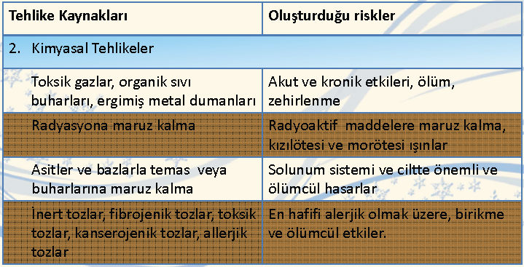
5. Tehlike Kaynakları ve Oluşturdukları Riskler

Slide 25
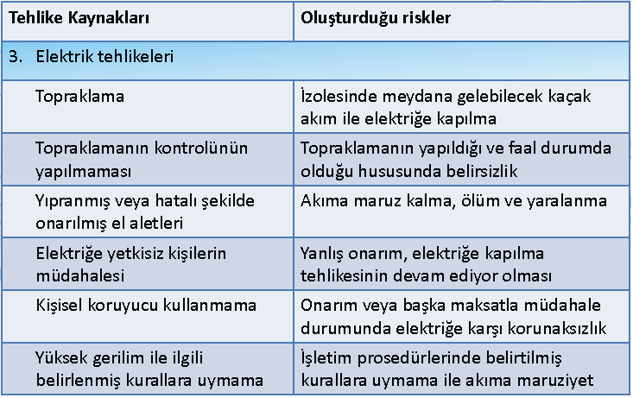
5. Tehlike Kaynakları ve Oluşturdukları Riskler

Slide 26
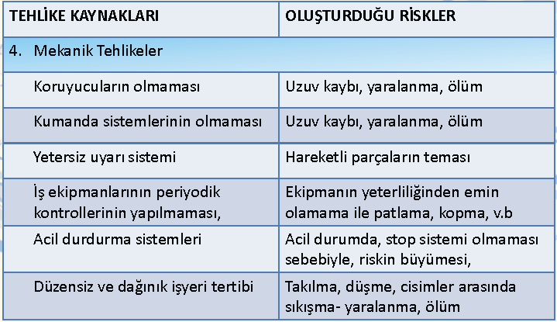
5. Tehlike Kaynakları ve Oluşturdukları Riskler

Slide 27
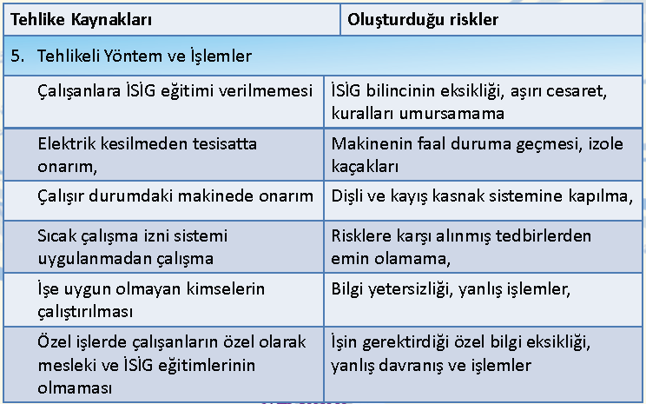
5. Tehlike Kaynakları ve Oluşturdukları Riskler

Slide 28
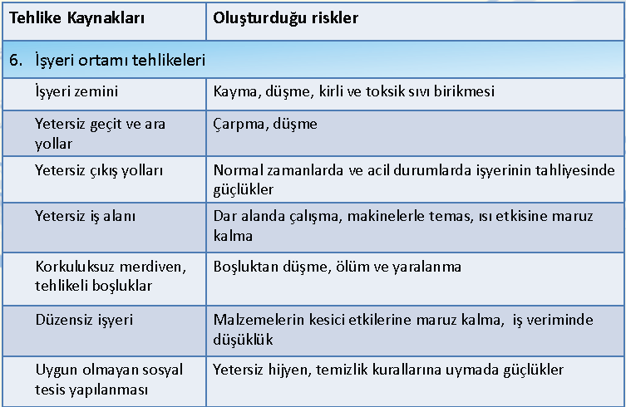
5. Tehlike Kaynakları ve Oluşturdukları Riskler

Slide 29
6. Risk Analizi/Değerlendirmesi?
RİSKLERİ DEĞERLENDİRME / İSG RD Yönetmeliği
Analiz edilen riskler, kontrol tedbirlerine karar verilmek üzere etkilerinin büyüklüğüne ve önemlerine göre en yüksek risk seviyesine sahip olandan başlanarak sıralanır ve yazılı hale getirilir.
Derecelendirilen risklerin risk seviyelerinin kabul edilebilirliğinin önceden (yasal yükümlülüklere ve işyerinin önleme politikasına göre) oluşturulmuş kriterler ile kıyaslaması yapılır.
Risk kontrolünde, belirlenen risk için kontrol tedbirlerinin hayata geçirilmesinden sonra tespit edilen yeni risk seviyesi yasal yükümlülüklere ve işyerinin önleme politikasına uygun, kayıp veya yaralanma oluşturmayacak risk seviyesinin (KERD) üzerinde ise risk kontrol adımları tekrar edilir.

Slide 30
6. Risk Analizi/Değerlendirmesi?
RİSKLERİ DEĞERLENDİRME
Risk değerlendirmesi aşamasında, riskin kabul edilebilirliğine karar vermek için, riskin önemi üzerinde kapsamlı olarak karar verilir.
Ancak bu tamamen yargılara dayanır.
İSG
POLİTİKASI
1-10 | Kabul edilebilir risk
11-20 | Dikkate değer risk
21-25 | Kabul edilemez risk

Slide 31
6. Risk Analizi/Değerlendirmesi?
L TİPİ MATRİS
Daha çok sebep-sonuç (neden-sonuç) ilişkilerinin belirlenmesinde ve küçük işletmelerde tek başına risk analizi yapmak isteyen analistler için ideal olan bir yöntemdir.
Bu metot ile öncelikle bir olayın gerçekleşme ihtimali ile gerçekleşmesi halinde sonucunun derecelendirilmesi ve ölçümü yapılır.
Risk değeri, olasılığın ve şiddetin bileşkesinden hesaplanır.

Slide 32
6. Risk Analizi/Değerlendirmesi?
L- TİPİ (5x5) RİSK DEĞERLENDİRME MATRİSİ
 | SONUÇ |  | OLASILIK
 | Çok Küçük | 1 | Hemen hemen hiç
 | Küçük | 2 | Çok az (yılda bir kez), sadece anormal durumlarda
 | Orta | 3 | Az (yılda bir kaç kez)
 | Yüksek | 4 | Sıklıkla (ayda bir)
 | Çok Yüksek | 5 | Çok sıklıkla (haftada bir, her gün), normal çalışma şartlarında
 | SONUÇ |  | ŞİDDET
 | Çok Hafif | 1 | İş saati kaybı yok, ilkyardım gerektiren
 | Hafif | 2 | İşgünü kaybı yok, kalıcı etkisi olmayan ayakta tedavi, ilkyardım gerektiren
 | Orta | 3 | Hafif yaralanma, yatarak tedavi gerektiren
 | Ciddi | 4 | Ciddi yaralanma, uzun süreli tedavi, meslek hastalığı
 | Çok Ciddi | 5 | Ölüm, sürekli iş görememezlik

Slide 33
6. Risk Analizi/Değerlendirmesi?
L- TİPİ (5x5) RİSK DEĞERLENDİRME MATRİSİ
R = OLASILIK x ŞİDDET |  |  | ŞİDDET
 |  |  | Çok Ciddi İş Saati-İlkyardım | Ciddi İş Günü-İlkyardım | Orta Hafif Yara-Tedavi | Hafif Ölüm-Ciddi Yar-MH | Çok Hafif >1 Ölüm-SİG
 |  |  | 5 | 4 | 3 | 2 | 1
OLASILIK | Çok Yüksek «Günde Bir) | 5 | 25 | 20 | 15 | 10 | 5
 | Yüksek «Haftada Bir» | 4 | 20 | 16 | 12 | 8 | 4
 | Orta «Ayda Bir» | 3 | 15 | 12 | 9 | 6 | 3
 | Küçük «3 Ayda Bir» | 2 | 10 | 8 | 6 | 4 | 2
 | Çok Küçük «Yılda Bir» | 1 | 5 | 4 | 3 | 2 | 1
 | Düşük Risk
Acil Tedbir Gerektirmeyebilir
 | Orta Risk
Bu Risklere Olabildiğince Çabuk Müdahale Edilmeli
 | Yüksek Risk
Bu Risklerle İlgili Hemen Çalışma Yapılmalı
Notes:
33
33

Slide 34
6. Risk Analizi/Değerlendirmesi?
L- TİPİ (5x5) RİSK DEĞERLENDİRME MATRİSİ
SONUÇ |  | EYLEM
25 | Katlanılamaz | Belirlenen risk kabul edilebilir bir seviyeye düşürülünceye kadar iş başlatılmamalı, eğer devam eden bir faaliyet varsa derhal durdurulmalıdır. Gerçekleştirilen faaliyetlere rağmen risk düşürmek mümkün olmuyorsa, faaliyet engellenmelidir.
15-16-20 | Önemli | Belirtilen risk azaltılıncaya kadar iş başlatılmamalı, eğer devam eden bir faaliyet varsa derhal durdurulmalıdır. Risk işin devan etmesi ile ilgiliyse acil önlem alınmalı ve önlem sonucunda faaliyetin devamına karar verilmelidir.
8-9-10-12 | Orta Düzeyde | Belirlenen riskleri düşürmek için faaliyetler başlatılmalıdır. Risk azaltma önlemleri zaman alabilir.
2-3-4-5-6 | Katlanılabilir | Belirlenen riskleri ortadan kaldırmak için ilave kontrol proseslerine ihtiyaç olmayabilir. Ancak mevcut kontroller sürdürülmeli ve bu kontrollerin sürdürüldüğü denetlenmelidir.
1 | Önemsiz | Belirlenen riskleri ortadan kaldırmak için kontrol prosesleri planlamaya ve gerçekleştirecek faaliyetlerin kayıtlarını saklamaya gerek olmayabilir.
Notes:
34
34

Slide 35

Kazasız günler dilekleriyle………..

